Slide 1

Педагогический проект
«70–ая весна Победы»
в номинации
«Гражданские инициативы»
Подготовила:
Салахова Суфия Ахатовна
СП «Детский сад «Улыбка»»
ГБОУ СОШ с. Камышла

Slide 2
«Ушел из жизни ветеран»
Но от обид, а не от ран,
Где та страна, в которой жил,
Что защищал, что он любил?
Он трудно жил при жизни той,
Ему теперь: «Кто ты такой?»,
«Медали можно ведь купить!»,
Как он такое мог простить?
Другим путем идет страна,
Ему подачка не нужна,
Дожил без денег до седин,
И обходился без машин.
А раны старые болят,
Он помнит лица тех ребят,
Что уходили на войну
Не видя первую весну.
И вот уходят старики,
Подчас от боли и тоски,
Хотя есть внуки и семья,
Они – история твоя!
«

Slide 3
Великая Отечественная война – важное событие в жизни нашей Родины. В связи с юбилеем – 70 летием Победы в ВОВ был разработан этот проект. Очень важно именно сейчас не прервать живую нить памяти о героическом подвиге нашего народа в те годы, и в дошкольном возрасте лелеять ростки памяти о прадедах, их мужестве.
Отторжение подрастающего поколения от истории — одна из серьезных проблем нашего времени.

Slide 4
Перед нами стояла задача:
Как научить детей помнить защитников Родины, отстоявших родную землю, гордится мужеством, героизмом, стойкостью советских солдат и офицеров, самоотверженностью тружеников тыла – женщин, стариков и детей?

Slide 5
Участники проекта:
- дети подготовительной группы;
- воспитатели;
- родители;
другие специалисты ДОО
1 этап – предварительный:
- Определение темы (проблемы проекта);
- обсуждение темы проекта с родителями;
- сбор информации, литературы и дополнительного материала о ВОВ.
В современных условиях жизни общества одним из центральных направлений работы с подрастающим поколением становится патриотическое воспитание. Отторжение подрастающего поколения от отечественной культуры, от общественно-исторического опыта поколений — одна из серьезных проблем нашего времени. Развивать у детей понимание культурного наследия и воспитывать бережное отношение к нему необходимо с дошкольного возраста.

Slide 6



II этап: продуктивная совместная деятельность с детьми
Беседы, рассказы детей
Встречи с ветеранами, тружениками тыла и детьми войны
Чтение
рассказов
Совместные экскурсии
Изобразительная деятельность
методы и формы работы с детьми
Сбор информации для музея
заучивание стихов, пословиц, песен, танцев
Слушание музыкальных произведений
Просмотр фильмов о ВОВ

Slide 7

Сотрудничество с семьей:
беседа с родителями знакомство с проектом
составление рассказов о своих прадедушках
Сбор наградных документы участников ВОВ, фотографии прадедушек
Создание развивающей среды
методы и формы работы
Помощь в приготовлении костюмов
совместные рисунки родителей и детей

Slide 8
III этап:
Презентация проектной
деятельности
- Музей воинской славы;
- Показ НОД на районном семинаре для работников ДО на тему: «Мы - правнуки Победы»

Slide 9
Предполагаемый результат:
• Осознание детьми значения победы нашего народа в Великой Отечественной войне;
• Развитие духовно - богатой личности ребенка, как активного участника проекта;
• Создание благоприятных условий для саморазвития ребенка;
• Повышение заинтересованности родителей в формировании у детей представлений о Великой Отечественной войне.
Данный проект, в процессе ознакомления детей с событиями Великой Отечественной войны 1941-1945 годов, будет способствовать представлениям ребенка о ВОВ, освоению детьми значения слов военной тематики и их употребление в соответствии с контекстом высказывания.
Работа с художественной литературой позволит уточнить, углубить его чувства, организовать социальный опыт

Slide 10
Предметно-развивающая среда
копии наградных документов и фотографии участников и ветеранов Великой Отечественной войны;
ордена, юбилейные медали и знаки Ветерана Великой Отечественной войны;
имитация «Вечного огня»;
альбомы: «Герои Великой Отечественной войны», «Дети – герои Великой Отечественной войны», Великая Отечественная война в произведениях художников», «Наши прадедушки и прабабушки в годы Великой Отечественной войны», «Праздник со слезами на глазах», «Военная техника времен Великой Отечественной войны», «Ордена и медали Великой Отечественной войны», «Города – герои».
дидактические игры с патриотическим содержанием;
подборка художественной литературы – рассказов, стихов, пословиц и поговорок о войне, празднике 9 мая, о мире;
подборка песен военных лет.

Slide 11
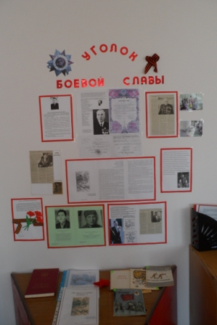
Продукт проектной деятельности:

Slide 12

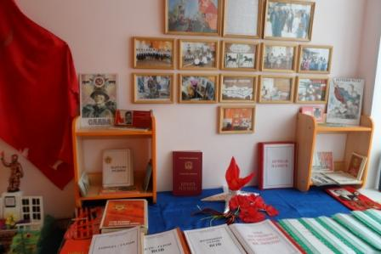
Музей «Воинской славы»

Slide 13

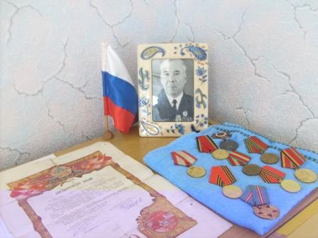
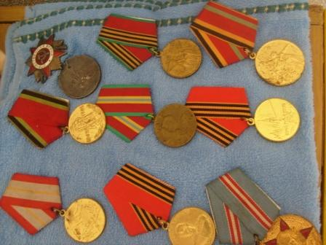
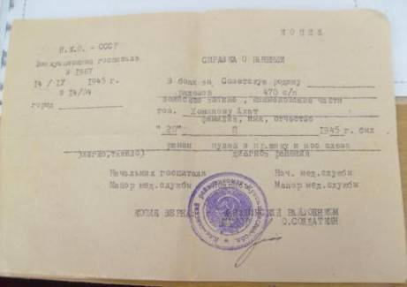

Slide 14

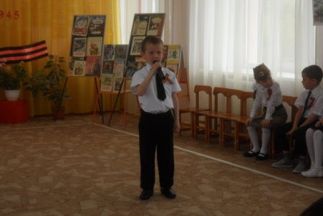
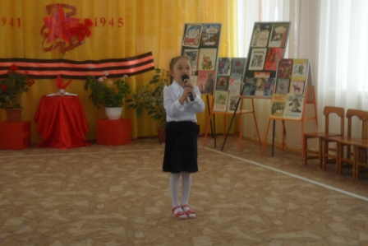
Конкурс юных чтецов

Slide 15

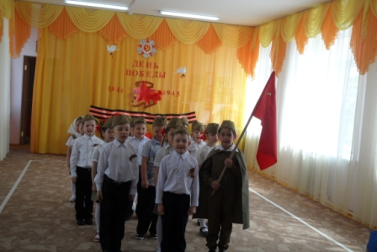
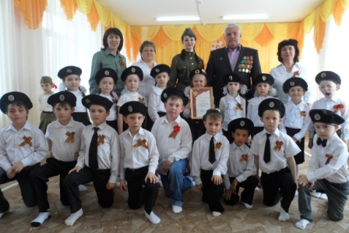
Военно - спортивная игра «Зарница»

Slide 16

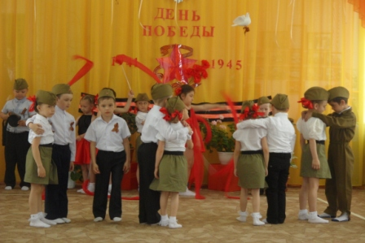
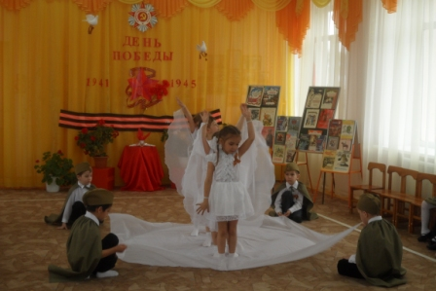
Музыкальная деятельность
Встречи с тружениками тыла

Slide 17

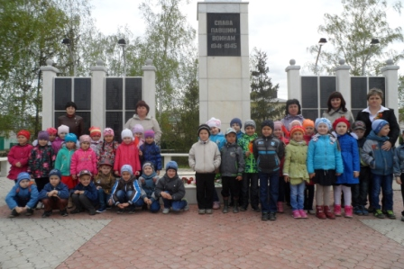
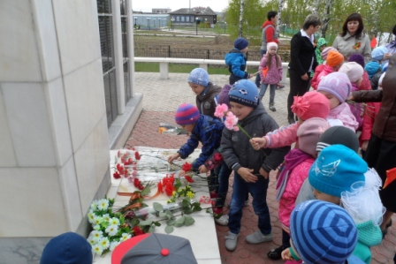
Экскурсия
к памятнику
Встреча с ветеранами, тружениками тыла
Возложение цветов

Slide 18
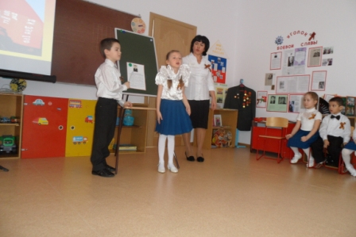
Рассказы детей о своих прадедушках

Slide 19
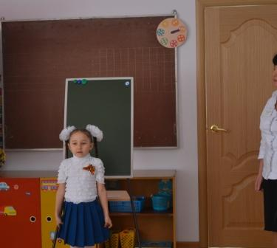
Рассказ Юлии
о своем прадедушке

Slide 20
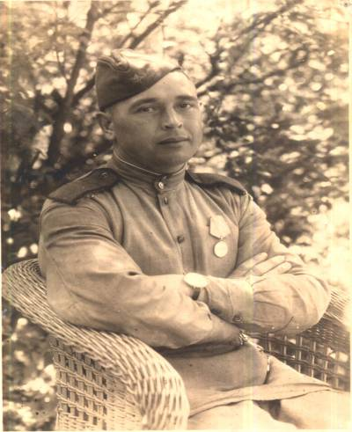
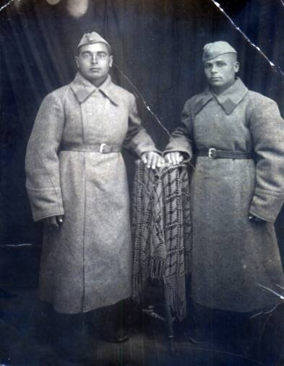
Мой прадед, Каримов Абдулгазиз Мингазизович, родился в с.Камышла в 1913 году. В 1939г. Абдулгазиз бабай женился на нашей прабабушке Зубарзят Сахаповне и увёз её в Ташкент.
Весть о войне дошла и до Ташкента. В этот день дедушка пришёл с работы на обед и его вызвали в военкомат – это были последние минуты встречи с родными людьми, о чём дедушка и не подозревал.

Slide 21
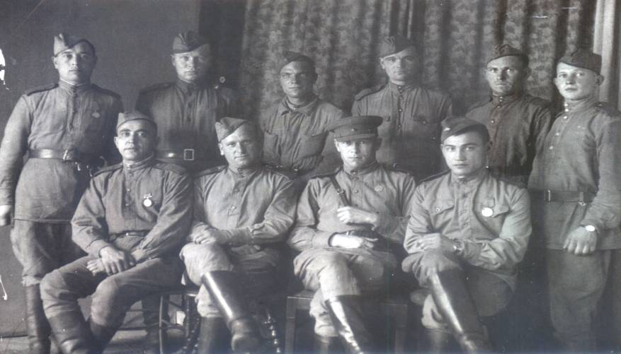
В военкомате дедушку определили в 16-ый полк связи и отправили на фронт.

Slide 22
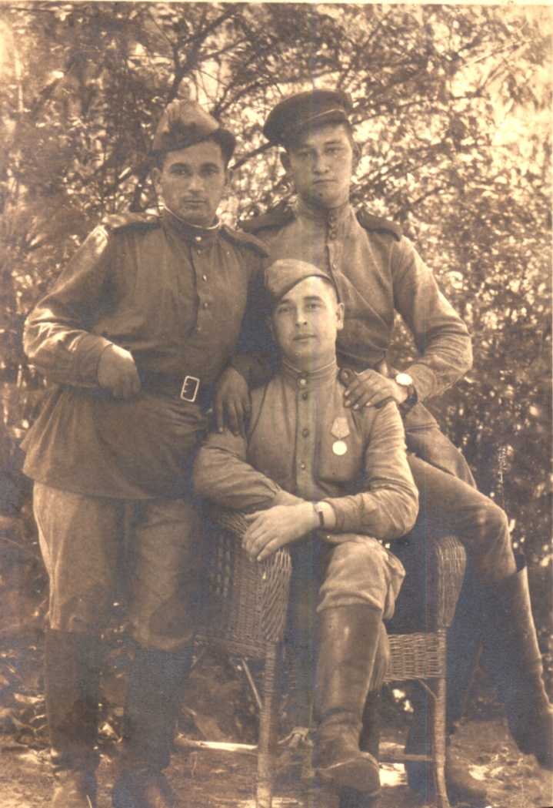
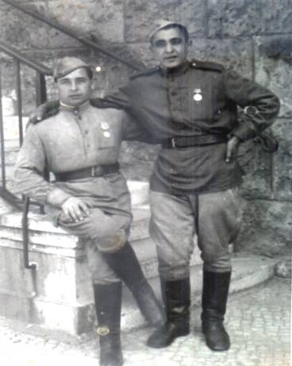
Полк участвовал в освобождении Московской, Ленинградской областей. Дед был связистом, всегда на передовой. Он и пятеро солдат сначала изучали местность, протягивали связь и только потом полк двигался вперёд.

Slide 23
Реализация проекта показала свою эффективность:
Повысился уровень осведомлённости старших дошкольников и их родителей об истории человечества через знакомство с легендарным прошлым России в период Великой Отечественной войны.
Пополнен материалом о Великой Отечественной войне методический кабинет.
Наши дети выступили в ДК на праздничном огоньке, посвященном Дню Победы и на концерте, посвященном празднику 9 Мая.
Дети знакомы с символикой Российского государства.
Ребята имеют представления о военных профессиях, о родах войск армии РФ.
Они знакомы с произведениями поэтов, писателей и художников на военную тематику.
Дети владеют расширенным словарным запасом на тему «9 Мая – День Победы».
Также они имеют представление об истории памятных мест родной станицы.
Умеют ориентироваться в исторических событиях нашей Родины и в ленте времени.
Дети толерантны, испытывают уважение к защитникам Родины и чувство гордости за свой народ.
Родители:
Активные и заинтересованные участники проекта, ориентированы на развитие у ребёнка потребности к познанию, общению со взрослыми и сверстниками, через совместную исследовательскую проектную деятельность.

Slide 24


Наши достижения
Международный конкурс детского творчества «Мы за мир»

Slide 25

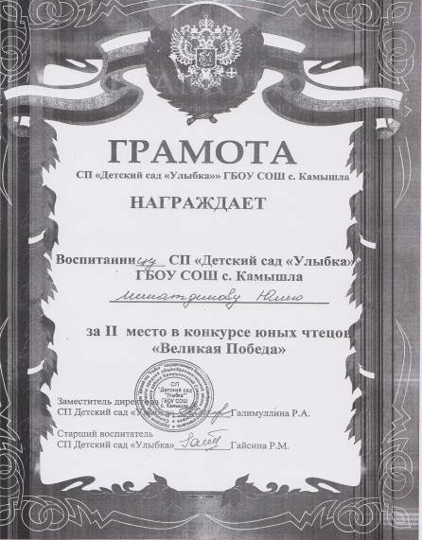
Наши достижения
«Лучшая строевая песня» «Конкурс юных чтецов»

Slide 26
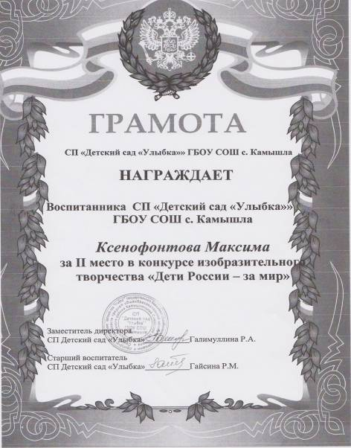
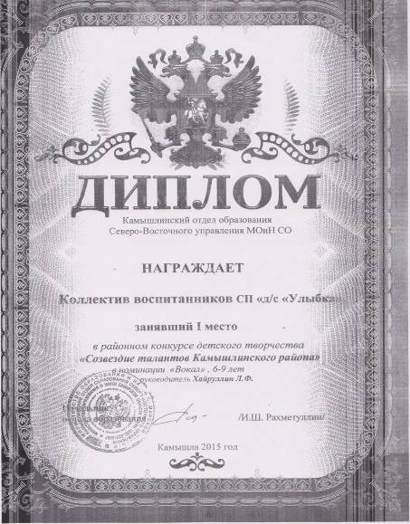
Созвездие талантов
«Вокал»
«Конкурс изобразительного творчества»

Slide 27
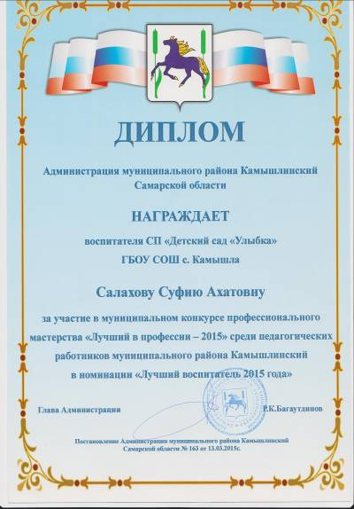
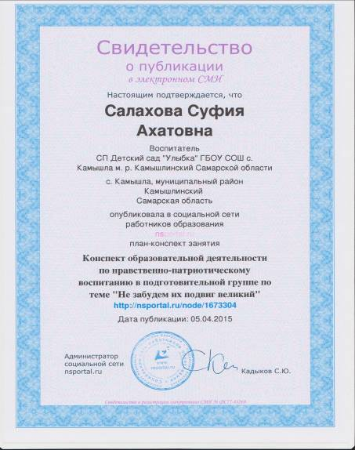
Педагогические достижения
Районный конкурс педагогического мастерства
«Лучший в профессии – 2015»

Slide 28
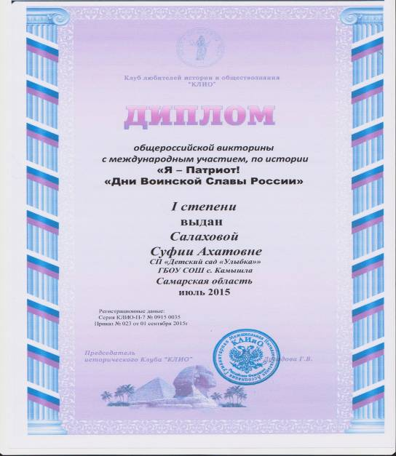
Общероссийский конкурс
«Я – патриот»

Slide 29
Литература:
1. Г.Н. Жучкова «Нравственные беседы с детьми 4-6 лет». Москва 2006 г.
2. Г.А. Ковалева «Воспитывая маленького гражданина». Москва «Аркти», 2005 г
3. Ю.Е. Антонов «Как научить детей любить Родину».
Москва «Аркти», 2005 г.
4. Л.А. Кондыркинская «Дошкольникам о Защитниках Отечества», ТЦ «Сфера»,М. 2005 г.
5. Н.В. Алешина «Патриотическое воспитание дошкольников». ЦГЛ Москва, 2005 г.
6. М.Д. Маханева «Нравственно – патриотическое воспитание детей старшего дошкольного возраста». М. «Аркти», 2005 г.
7. М.Ю. Новицкая «Наследие». М. 2003 г.
8 .Журнал «Дошкольная педагогика»
9. Журнал «Дошкольное воспитание» №2, 2015
10. Интернет ресурсы.
«

